Slide 1
情報実験第 7 回(2016/06/17)
OS インストール・起動
北海道大学大学院理学院
宇宙理学専攻
三上 峻

Slide 2
本日の情報実習
本日の実習はOS のインストールをします
その前に
  OS はどこにインストールされるのか
  OS はどのように起動するのか
  を学習します

Slide 3
OS 起動の一連の流れ
主電源投入
主電源投入後， 直接 OS が起動するわけではない
OS
アプリケーションソフトウェアA
アプリケーションソフトウェアB
アプリケーションソフトウェアC
・・・・・・
Notes:
ファームウェア
ハードウェアを直接制御するために必要な，ハードウェアに組み込まれたソフトウェア
post
計算機を使い始めるために必要な最低限のハードウェア管理を行う
ハードウェア管理
CPU は各ハードウェアに割り当てられたハードウェアリソースを基にやりとりを行っている．
I/Oポートアドレスや割り込み要求，IRQ 番号

Slide 4
OS 起動の一連の流れ
主電源投入
POST の実行(第６回)
OS 起動プログラムの呼び出し
UEFI
OS
アプリケーションソフトウェアA
アプリケーションソフトウェアB
アプリケーションソフトウェアC
・・・・・・
Notes:
これから話すことは非常に複雑な話でなぜこんなに複雑な過程をふむ必要があるのかと思うかもしれない
しかし, 覚えていてもらいたいのは
・ハードウェアはOS の場所を知らない，そしてOS もハードウェアの場所を知らない
様々なハードウェアを様々なOS と結びつけるためにはハードウェアやOS に依存せず動作するような仕組みが必要で, それは少し複雑な手順になってしまいます.
ファームウェア：ハードウェアを直接制御するために必要な，ハードウェアに組み込まれたソフトウェア
UEFI：ハードウェアを動作させる基盤のファームウェアとOS を起動させるソフトウェア
post ：計算機を使い始めるために必要な最低限のハードウェア管理を行う

Slide 5
目次
OS 起動，インストールの仕組みを理解するための基本知識
  パーティション，ファイルシステム
UEFI におけるOS 起動の流れ
Notes:
OS が起動する仕組みを理解するための基本知識

Slide 6
目次
OS 起動，インストールの仕組みを理解するための基本知識
  パーティション，ファイルシステム
UEFI におけるOS 起動の流れ
Notes:
OS が起動する仕組みを理解するための基本知識

Slide 7
OS 起動，インストールの仕組みを 理解するための基本知識
  パーティション
  補助記憶装置上のOS インストール場所の作成
ファイルシステム
  パーティション上のデータ保存形式の設定
Notes:
下に絵を貼る

Slide 8
パーティション
記憶装置内に作成できるデータの区画
  区画の数・サイズは自由に設定できる
    ただし数には上限がある
OS をインストールする場合にはOS を格納するパーティションを作成する必要がある
パーティション 1
2
3
…
記憶装置
Notes:
パーティションの数の上限は？
unix 系 物理パーティションは7つ，仮想パーティションはディストリビューションによって数が異なる
windows 系 物理パーティションは４つ

Slide 9
パーティションの利点
パーティション 1
障害をパーティション単位に留め, パーティション毎に復旧できる
  障害の例
    システムがウイルスに感染 など
×
Linux
system
2
Linux
data 1
3
Linux
data 2
…
記憶装置
Notes:
ソフトウェア障害
復旧できる「こともある」と口で説明

Slide 10
複数のパーティションの使用例
OS のマルチブート
パーティション 1
1 つの記憶装置に異なる複数のOS をインストールし，起動できる
  マルチブート
Linux
2
Windows
3
…
記憶装置

Slide 11
OS 起動，インストールの仕組みを 理解するための基本知識
  パーティション
  補助記憶装置上のOS インストール場所の作成
ファイルシステム
  パーティション上のデータ保存形式の設定
Notes:
下に絵を貼る

Slide 12
ファイルシステム
パーティション上におけるデータの記録・管理形式
  OS, 記憶装置によって扱えるファイルシステムの種類は異なる
  フォーマット：パーティション毎に，OS や記憶装置に合わせたファイルシステムを設定すること
OS をインストールする際には，パーティションをOS に合わせてフォーマットする必要がある．
Notes:
なぜFAT 32 で統一しないのか
=> 補助記憶装置などのデバイスに適したファイルシステムが存在する．

Slide 13
主なファイルシステムの種類
Windows: FAT32, NTFS
OS X (Mac) : HFS, HFS+
Linux: ext3, ext4
USB メモリ: FAT32, exFAT
パーティション・ファイルの最大サイズ, ファイル名の最大文字数などが異なる
ファイルの最大サイズの例
FAT32: 4 GB, NTFS: 2 TB, ext4: 16 TB

Slide 14
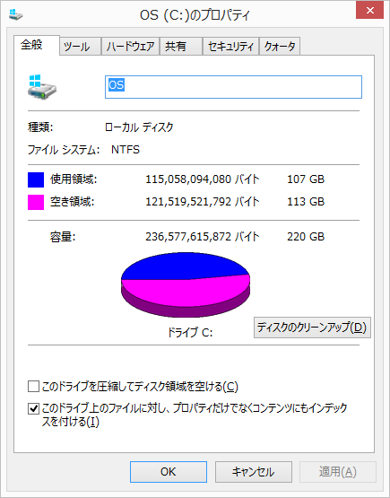
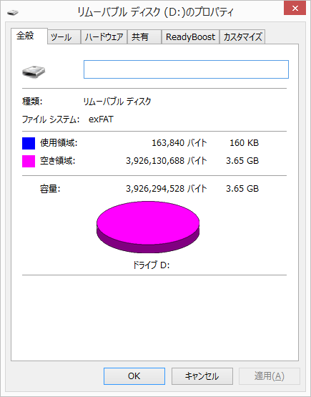
記憶装置毎に異なるファイルシステム
Windows ローカルディスクの詳細
USB メモリの詳細

Slide 15
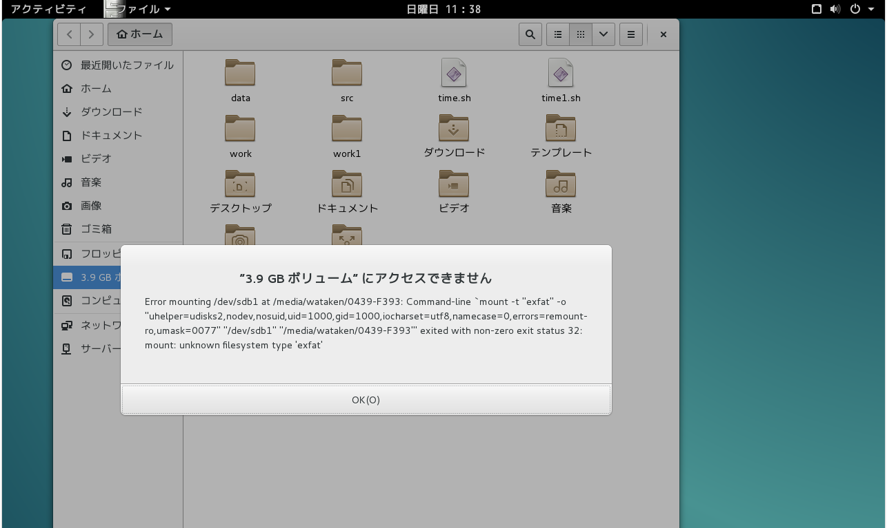
exFAT のUSB をLinux に挿すと…
ファイルシステムを認識できない
Notes:
マウント: ハードウェアをソフトウェアに認識させること

Slide 16

異なるOS でUSB にデータを入れて
移動するためには？
USB をどちらのOS でも扱えるファイルシステムにフォーマットする
  ただし，中の情報削除されてしまうので注意！
Notes:
絵をかく

Slide 17
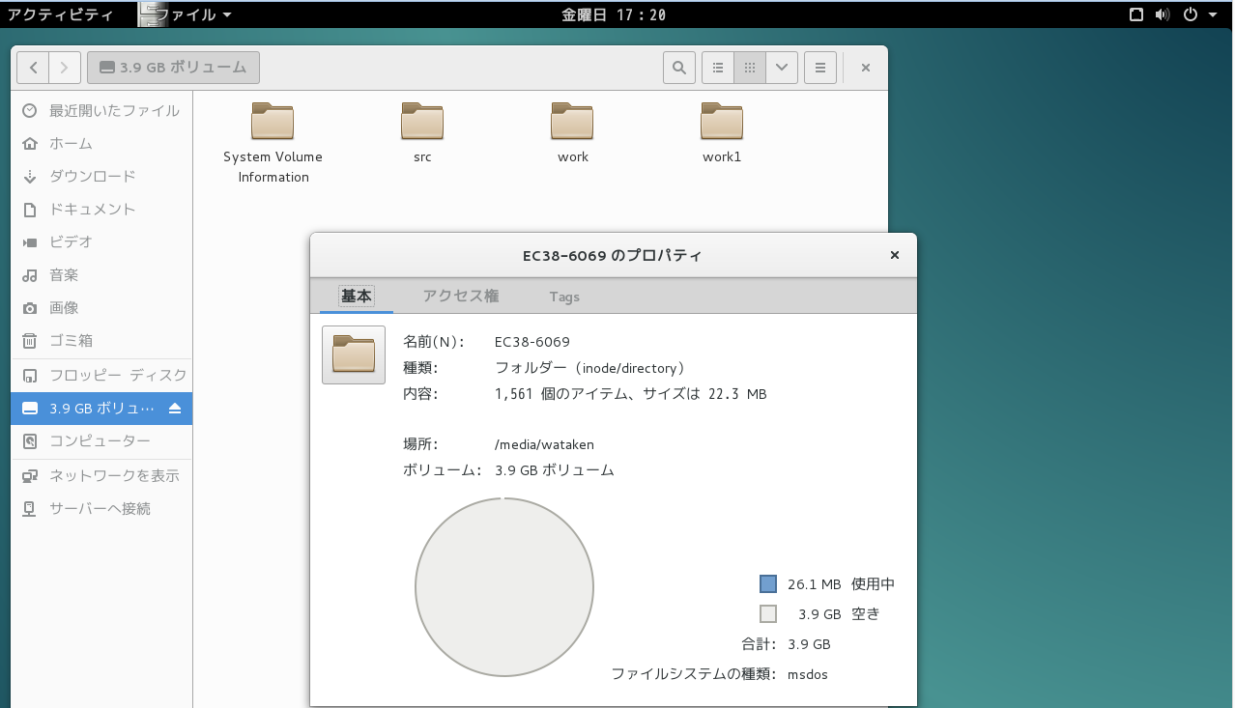
FAT32 のUSB をLinux に挿すと…
ファイルシステムを 認識することができる
Notes:
マウント: ハードウェアをソフトウェアに認識させること

Slide 18
OS のインストールのために
パーティションを作成し，OS の置き場所を確保する
OS が対応するファイルシステムにパーティションをフォーマットする
ファイル
システム
OS
Windows
NTFS
パーティション
OS X
HFS+
Linux
ext4
Notes:
互換性の話をする

Slide 19
目次
OS 起動，インストールの仕組みを理解するための基本知識
  パーティション，ファイルシステム
UEFI におけるOS 起動の流れ
Notes:
OS が起動する仕組みを理解するための予備知識

Slide 20
OS 起動の一連の流れ
主電源投入
UEFI
OS
アプリケーションソフトウェアA
アプリケーションソフトウェアB
アプリケーションソフトウェアC
・・・・・・
Notes:
これから話すことは非常に複雑な話でなぜこんなに複雑な過程をふむ必要があるのかと思うかもしれない
しかし, 覚えていてもらいたいのは
・ハードウェアはOS の場所を知らない，そしてOS もハードウェアの場所を知らない
様々なハードウェアを様々なOS と結びつけるためにはハードウェアやOS に依存せず動作するような仕組みが必要で, それは少し複雑な手順になってしまいます.
ファームウェア：ハードウェアを直接制御するために必要な，ハードウェアに組み込まれたソフトウェア
UEFI：ハードウェアを動作させる基盤のファームウェアとOS を起動させるソフトウェア
post ：計算機を使い始めるために必要な最低限のハードウェア管理を行う

Slide 21
UEFI のお仕事
POST の実行 (第６回)
  主電源投入直後に行われる一連の起動チェックおよび初期化
    ハードウェアの検出
    ファームウェアへの処理の引き継ぎ など
OS 起動プログラムの呼び出し

Slide 22
なぜOS を起動するためにUEFI が必要なのか
前提
  ハードウェアと OS はお互いの場所を知らない
  OS 起動のためにはOS とハードウェアを結びつける機能が必要
  しかし，OS やハードウェアにその機能を付与しようとすると，拡張性に乏しくなる
様々な ハードウェアと様々な OS を結びつけるためにハードウェアやOS に依存せず動作するシステムが必要
ハードウェア 1
ハードウェア 2
ハードウェア 1
ハードウェア 2
UEFI
OS 1
OS 2
OS 1
OS 2
Notes:
・ハードウェアはOS の場所を知らない，そしてOS もハードウェアの場所を知らない
様々なハードウェアを様々なOS と結びつけるためにはハードウェアやOS に依存せず動作するような仕組みが必要で, それは少し複雑な手順になってしまいます.

Slide 23
OS 起動のために必要なもの
補助記憶装置内の パーティション情報
  OS の情報などは パーティションテーブルに記載
  パーティション構造は GUID Partition Table (GPT) に従う
OS (カーネル)を読み込む ためのプログラム
  OS ローダ：OS のカーネルを 読み込む
  ブートローダ ： OS ローダを 読み込む
GPT
パーティション
テーブル
1 | Linux
2 | Windows
1
2
3
ブートローダ
OS ローダ
OS カーネル

Slide 24
GPT(GUID Partition Table)
MBR
UEFI 環境下で用いられる パーティションの構造の規格
作成可能パーティション数は 128
GUID (Globally Unique IDentifier) によりパーティションのタイプを識別
  GUID: 128 bit の値を持つ一意な識別子
  Linux データパーティションのGUID の例
    0FC63DAF-8483-4772-8E79-3D69D8477DE4
    (16 進数で表記)
第 1 GPT ヘッダ
第 1
パーティション テーブル
EFI
システムパーティション
パーティション 1
2
3
…
第 2
パーティションテーブル
第 2 GPT ヘッダ
Notes:
MBR 2 TBまで，GPT 8 ZB まで扱える
パーティションのタイプ => そのパーティションの用途
GUID (Globally-Unique IDentifier)
グローバル一意識別子
2 進数 128 bit の値 普段は16 進数で表記されている

Slide 25
GPT(GUID Partition Table)
MBR
MBR (Master Boot Record)
  旧式のBIOS に対応
GPT ヘッダ
  パーティションテーブルやEFI システムパーティションの位置情報を保持
パーティションテーブル
  パーティション情報の保持
    位置やファイルシステム
EFI システムパーティション
  ブートローダ(パーティションに置かれたOS ローダを読み込むプログラム)が格納
GPT 内の位置情報はLBA (Logical Block Addressing) で記述
  MBR: 0, 第 1 GPT ヘッダ: 1
第 1 GPT ヘッダ
第 1
パーティション テーブル
EFI
システムパーティション
パーティション 1
2
3
…
第 2
パーティションテーブル
第 2 GPT ヘッダ
Notes:
LBA (Logical Block Addressing)
GPT 内の位置情報を表す位置番号, 一番上から0,1… となる

Slide 26
OS 起動の一連の流れ
主電源投入
UEFI
電源投入後 POST を行う

Slide 27
OS 起動の一連の流れ
主電源投入
UEFI
MBR
第 1 GPT ヘッダ
GPT ヘッダでパーティションテーブルとEFI システム パーティションの位置を把握
パーティション テーブル
EFI
システムパーティション
パーティション
パーティションテーブル
第 2 GPT ヘッダ

Slide 28
OS 起動の一連の流れ
主電源投入
UEFI
MBR
第 1 GPT ヘッダ
パーティションテーブルでOSが格納されている パーティションの位置と ファイルシステムを確認
パーティション テーブル
EFI
システムパーティション
パーティション
パーティションテーブル
第 2 GPT ヘッダ

Slide 29
OS 起動の一連の流れ
主電源投入
UEFI
MBR
第 1 GPT ヘッダ
パーティション テーブル
EFI システムパーティションのブートローダがOS格納パーティション内のOS ローダを読み込む
EFI
システムパーティション
ブートローダ
パーティション
OS ローダ
パーティションテーブル
第 2 GPT ヘッダ

Slide 30
OS 起動の一連の流れ
主電源投入
UEFI
MBR
第 1 GPT ヘッダ
OS ローダがOS カーネルを読み込む
パーティション テーブル
EFI
システムパーティション
パーティション
OS ローダ
OS
パーティションテーブル
第 2 GPT ヘッダ

Slide 31

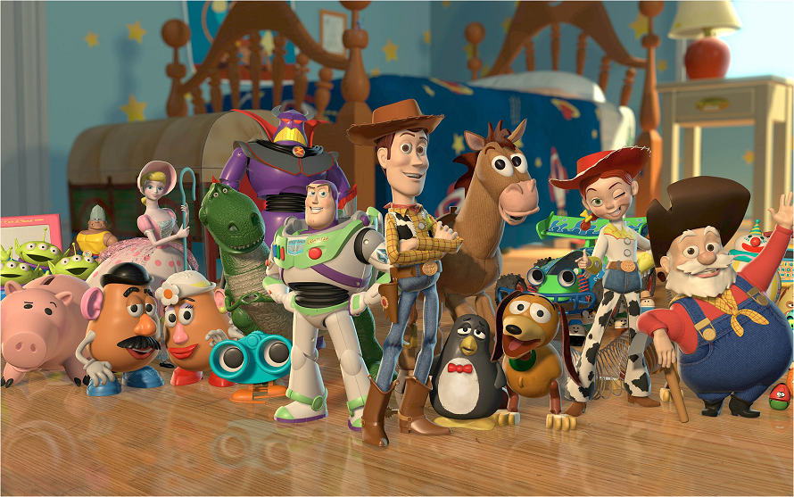
実技編
OS インストール
  Debian GNU/Linux 8 (jessie)
http://www.debian.or.jp/
Jessie
http://jp.wallpapersus.com/_-%E3%83%88%E3%82%A4%C2%B7%E3%82%B9%E3%83%88%E3%83%BC%E3%83%AA%E3%83%BC2%E3%82%AD%E3%83%A3%E3%83%A9%E3%82%AF%E3%82%BF%E3%83%BC/
Notes:
http://cfnarede.com.br/sites/default/files/infographic_debian-v2.1.en.png

Slide 32
まとめ
OS をインストールするために
  パーティションを作成し，OS の置き場所を確保する
  OS が対応するファイルシステムにパーティションをフォーマットする
UEFI におけるOS 起動の流れ
  GPT ヘッダを参照
    パーティションテーブル・EFI システムパーティションの位置を把握
  パーティションテーブルチェック
    パーティション情報(位置とファイルシステム)を把握
  EFI システムパーティション内のブートローダを起動
    ブートローダ が パーティション内のOS ローダ を読み込み，OS ローダが OS カーネルを読み込む
Notes:
並びを目次と同じにする．
複雑な手順は, 様々なハードウェアで様々なOS を起動させるのに必要な仕様
それぞれのパーティションで仕事を分割することで, 汎用性を実現している

Slide 33
参考文献
板谷芳男, 2009, 「Windows & Linux デュアルブートの全てがわかる本」, ソーテック社
三上 峻, INEX2014 2014/05/30 レクチャー資料(最低限UEFI II ～OS インストール, 起動～), http://www.ep.sci.hokudai.ac.jp/~inex/y2014/0530/lecture/pub/
三上 峻, INEX2013 2013/06/21 レクチャー資料(Debian の世界へようこそ!), http://www.ep.sci.hokudai.ac.jp/~inex/y2013/0621/lecture/pub/
次世代 BIOS 「EFI」 の仕組を探る, 塩田紳二,
http://www.dosv.jp/feature/0606/20.htm
GPT とMBR はどのように違うのか？, かーねる・う゛いえむにっき,
http://d.hatena.ne.jp/syuu1228/20130103/1357165915

Slide 34
参考文献
「プライマリパーティション」と「拡張パーティション」の違い,
http://pctrouble.lessismore.cc/extra/difference_partition.html

Slide 35
付録. BIOS 時代の
パーティション管理方式と起動手順
Notes:
複雑な手順をふむのはなぜか？
まとめ繰り返すのがおかしい？

Slide 36
BIOS の場合のOS 起動手順
主電源投入
BIOS
OS
アプリケーションソフトウェアA
アプリケーションソフトウェアB
アプリケーションソフトウェアC
・・・・・・

Slide 37
BIOS 環境におけるパーティション構造
MBR
構成
  MBR
  パーティション
MBR の中身
  パーティションテーブル
    パーティション情報の保持
  ブートローダ
    OS ローダの読み込み
パーティション 1
2
3
4
記憶装置

Slide 38
パーティションの区別
MBR
基本パーティション
拡張パーティション
論理パーティション
パーティション 1
2
3
4
記憶装置

Slide 39
基本パーティション(Primary partition)
MBR
最大4 つまで作成可
5 つ以上のパーティションを作成する場合
  => 拡張パーティション
基本 1
基本 2
基本 3
基本 4
記憶装置
Notes:
最も基本的なパーティション

Slide 40
拡張パーティション(Extend partition)
MBR
パーティションをさらに細かく分割できる
1 つのみ作成可
論理パーティションの集合
基本 1
基本 2
基本 3
論理パーティション 1
拡張
論理パーティション 2
論理パーティション 3
・・・
記憶装置
論理パーティション n

Slide 41
論理パーティション(Logical partition)
MBR
拡張パーティション内に作成されたパーティション
作成総数の制限は OS 毎に異なる
基本 1
基本 2
基本 3
論理パーティション 1
拡張
論理パーティション 2
論理パーティション 3
・・・
記憶装置
論理パーティション n
Notes:
最も基本的なパーティション

Slide 42
OS 起動の一連の流れ
主電源投入
BIOS
POST の実行

Slide 43
OS 起動の一連の流れ
MBR
主電源投入
BIOS
パーティション
OS ローダ
MBR にあるパーティションテーブルでパーティション情報を把握
ブートローダからパーティション内のOS ローダを読み込む
記憶装置

Slide 44
OS 起動の一連の流れ
MBR
主電源投入
BIOS
パーティション
OS ローダ
OS ローダがOS カーネルを読み込む
OS
記憶装置

Slide 45
MBR 方式と GPT 方式の違い
認識できる最大容量
  MBR 方式: 2 TB, GPT 方式: 8 ZB
作成可能な基本パーティションの数
  MBR 方式: 4, GPT 方式: 128
位置情報の記述方式
  MBR 方式: CHS(Cylinder Head Sector), GPT 方式: LBA
    例: MBR の位置
    MBR 方式: Cylinder 0, Head 0, Sector 1
    GPT 方式: 0

Slide 46
付録.
1 台の計算機で
複数のOS を起動させたい
Notes:
複雑な手順をふむのはなぜか？
まとめ繰り返すのがおかしい？

Slide 47
1 台の計算機で
複数のOS を起動させたい
仮想環境上
  仮想化：仮想化ソフトウェア上でOS を起動
パーティション毎
  マルチブート：パーティション毎のOS を選択して起動

Slide 48
仮想化
OS 上にある仮想化ソフトウェア上にもう一つのOS を起動させる
仮想化ソフトウェア
  VMware Player
  VirtualBox
  KVM など
Windows
仮想化ソフトウェア
Linux

Slide 49
マルチブート
パーティション毎にインストールされたOS を起動させる
OS を2 つインストールさせて起動させることを特にデュアルブートと呼ぶ

Slide 50
メリット・デメリット
仮想化
  〇複数の OS を同時に扱える
  〇複数の OS で同じ情報を容易に共有できる
  〇元のOS のシステムに深刻な影響を与えることはない
  ×2 つのOS を同時に使用するので高い性能を持つメモリやCPUが必要
マルチブート
  〇計算機のリソース(メモリ, CPU) を1 つのOS が占有できる
  ×インストール時などに操作を誤ると元のOS を消してしまう可能性がある
  ×もう1 つのOS を使用したい場合は再起動が必要

Slide 51
付録.
Debian GNU/Linux
Notes:
複雑な手順をふむのはなぜか？
まとめ繰り返すのがおかしい？

Slide 52
Debian GNU/Linux とは？
Debian Project がGNU ソフトウェアとLinux カーネルを組み合わせ作ったOS
  GNU/Linux = GNU ソフトウェア + Linux カーネル
Linux ディストリビューションの一つ
  ディストリビューション : Linux カーネルとその上で動作するソフトウェアのパッケージ
    例) Ubuntu, Fedora, …
Debian GNU/Linux の特徴
  フリーOS
  堅牢なパッケージ審査 : 三段階(stable, testing, unstable)
  有志によるサポート : ユーザ同士でバグに対応

Slide 53

Debian GNU/Linux とは？
Debian プロジェクト
  フリーなOS を作成しようとする有志によるプロジェクト
    フリー = 自由 (第2 回)
  1993 年 Ian Murdock により創設
    Debian = Debra (Ian の妻) + Ian
  日本ではDebian JP Project がDebian Project の活動を代行(http://www.debian.or.jp/)
    日本語環境への対応等
http://ja.wikipedia.org/wiki/%E3%82%A4%E3%82%A2%E3%83%B3%E3%83%BB%E3%83%9E%E3%83%BC%E3%83%89%E3%83%83%E3%82%AF#/media/File:IanMurdock.jpg

Slide 54

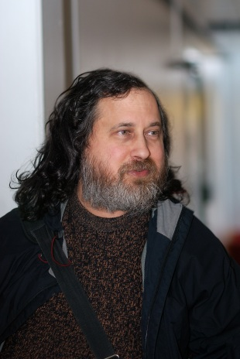

Debian GNU/Linux とは？
GNU Project
  Unix 系OS のソフトウェア環境を全てフリーソフトで実装することを目標とする団体
    Debian の「フリー」 より“厳格”な思想
    GNU が作成したソフトウェア，またその派生物は全てフリーである必要
  リチャード・ストールマンにより設立
  ソフトウェアの例
    Bash(第3 回，シェル)
右：リチャード・ストールマン
左：上品なヌー
中：冷静なヌー

Slide 55
Debianパッケージ
Debian Project が配布するソフトウェアのバイナリを束ねたもの
  バイナリのソースコードは必ず公開
  Debian の本家またはアーカイブミラーからダウンロード
パッケージ管理の特徴
  インストール, 設定, 更新, 削除の簡単化
  パッケージ間の依存関係も自動的にチェック
パッケージ管理のためのコマンド
  apt-get

Slide 56
Debian アーカイブミラー
Debian パッケージを配布しているサイト
  本家のサーバの負荷を減らすため世界各地に設置
  ネットワーク的に近いサイトを使うのがよい
日本のアーカイブミラーの代表例
  ftp.jp.debian.org
  ftp.riken.jp
  dennou-h.gfd-dennou.org <- 実は隣の部屋に…
  dennou-q.gfd-dennou.org
  dennou-k.gfd-dennou.org

